Slide 1
進捗報告
林真由
5/18

Slide 2
今週やったこと
論文を読んだ
「Rater Stability in a High-Stakes Performance Assessment: A Longitudinal Investigation」
(長かったので、今週は「時間による厳しさのばらつき」についての研究内容に焦点を当てて読みました)

Slide 3
概要
評価尺度カテゴリの仕様における個人のばらつきと、時間の経過に伴うそのばらつきに注目した研究
受験者が評価される順番などが評価に影響することがある。
「評価者の行動が変化しない」という仮定が評価者内で時間的に存在するかどうかを検証する
最近では、評価者が評価中に評価尺度の使用を変更する傾向として、評価者ドリフト(Rater Drift)が確認されている
Notes:
評価者の時間的または受験者間の重症度の違いはDRFの現れであり、正確性と公平性に影響を与え、MFRMにおける評価者不変の仮定に反する可能性がある。

Slide 4
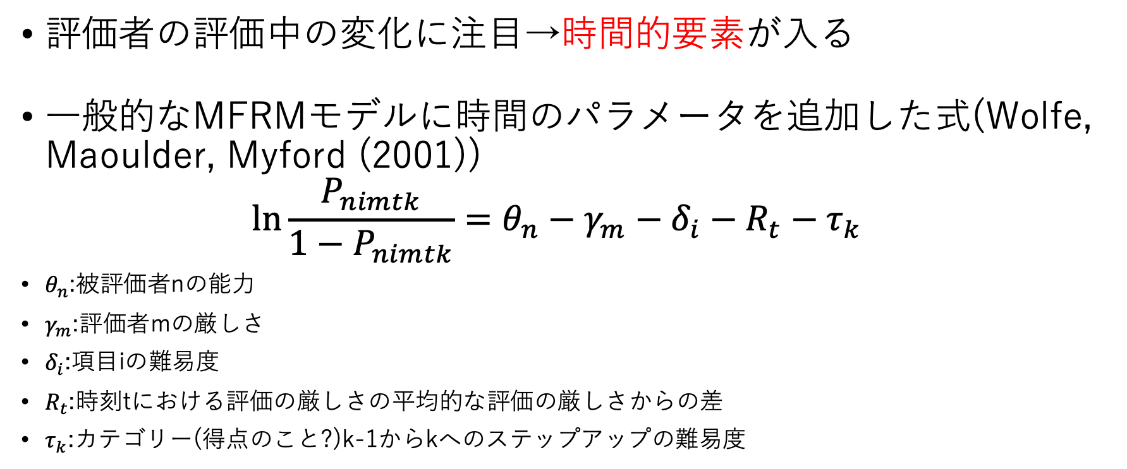
Rater Drift
評価者の評価中の変化に注目→時間的要素が入る
一般的なMFRMモデルに時間のパラメータを追加した式(Wolfe, Maoulder, Myford (2001))
$$\ln{\frac{P_{nimtk}}{1−P_{nimtk}}=θ_{n}−γ_{m}−δ_{i}−R_{t}−τ_{k}}$$
$θ_{n}$:被評価者nの能力
$γ_{m}$:評価者mの厳しさ
$δ_{i}$:項目iの難易度
$R_{t}$:時刻tにおける評価の厳しさの平均的な評価の厳しさからの差
$τ_{k}$:カテゴリー(得点のこと?)k-1からkへのステップアップの難易度
Notes:
MFRM(多面的Rasch測定)モデル
評価者の厳しさの安定性を評価するために，階層的線形モデル（HLM）を用いて，試験サイクル間の反復測定成長モデルを実施した

Slide 5
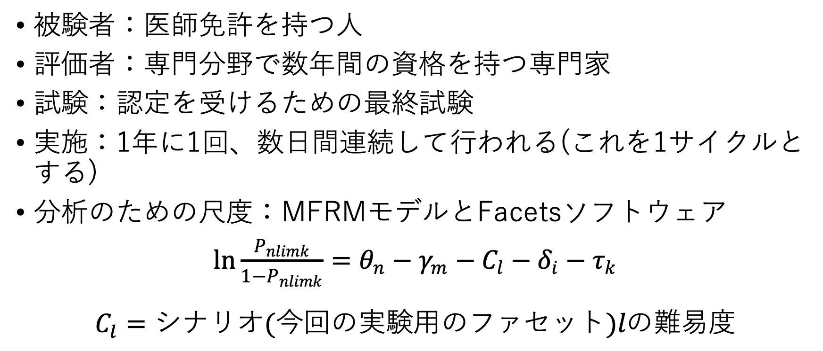
実験
被験者：医師免許を持つ人
評価者：専門分野で数年間の資格を持つ専門家
試験：認定を受けるための最終試験
実施：1年に1回、数日間連続して行われる(これを1サイクルとする)
分析のための尺度：MFRMモデルとFacetsソフトウェア
$\ln{\frac{P_{nlimk}}{1−P_{nlimk}}=θ_{n}−γ_{m}−C_{l}−δ_{i}−τ_{k}}$
$$C_{l}=シナリオ(今回の実験用のファセット)lの難易度$$
Notes:
試験は、いくつかの広範なカテゴリーの実践をカバーする標準化された臨床シナリオで構成されています
オペレーショナル・スコアリングに使用されるMFRMモデルの式
1 - Pnlimk は、シナリオ l の基準 i において、評価者 m がカテゴリー k - 1 の人物 n を採点する確率
Bn は、人物 n の能力
Smは評価者mの厳しさ
Clは、シナリオlの難易度
Diは基準iの難易度
Fkはカテゴリー(k - 1)からカテゴリーkへのステップアップの難易度
[過去の実験]
Myford and Wolfe (2009)は、負の残留期待相関(rres,exp)で示される中心傾向を示す評価者の割合が少なく、時間の経過とともに増加する傾向があることを明らかにした。
少数の評価者は評価スタイルの実質的な変化を示したかもしれないが、ほとんどの評価者は評価カテゴリーの使用においてより一時的な変動を示した。 (p30)
Harikら(2009)は、すべての評価基準において、校正の有用性が時間の経過とともに低下するというわずかな傾向を見出した。3つの評価基準のうち2つについては、調整は生の評価と比較して、評価者/症例ベースの誤差分散を減少させる効果を維持していたが、1つの評価基準は5ヶ月目には生の評価と同等になり、もう1つの評価基準は、効果が相殺されたときに評価者よりも症例の方がはるかに安定していることを示した
O'NeillとLunz(2000)は、10年間に行われた17回のHistotechnician認定試験をプールして、重症度を縦断的に図示しました。通常、最初の重症度推定値が最も異なるが、2人の評価者は時間の経過とともに徐々に重症度が下がっていくように見え、もう1人の評価者は管理者間で重症度に一貫性がないことがわかった。
McLaughlinら（2009）は、Wolfe, Moulder, and Myford（2001）とは異なり、時間経過に伴う適合度の変化ではなく、重症度の変化に基づいて練習効果や疲労効果を測定した。結果は、時間の経過とともに評価者の重症度が低下するという有意なドリフトを示した。
Yeatesら（2013）は、順序効果に関する研究として、医師の臨床技能の評価を調査した。昇順でビデオを見た人のほうが、降順で見た人よりも高い評価を与えたことを明らかにした。

Slide 6
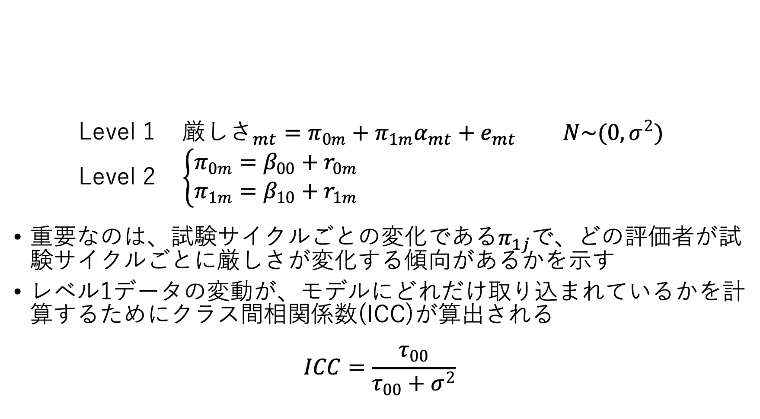
評価者の厳しさのレベルは、時間の経過とともにどのように機能するか?
Level 1 $厳しさ_{mt}=π_{0m}+π_{1m}α_{mt}+e_{mt} N\sim (0,σ^{2})$
Level 2 $\left\{\begin{aligned}π_{0m}=β_{00}+r_{0m} \\ π_{1m}=β_{10}+r_{1m}\end{aligned}\right.$
重要なのは、試験サイクルごとの変化である$π_{1j}$で、どの評価者が試験サイクルごとに厳しさが変化する傾向があるかを示す
レベル1データの変動が、モデルにどれだけ取り込まれているかを計算するためにクラス間相関係数(ICC)が算出される
$$ICC=\frac{τ_{00}}{τ_{00}+σ^{2}}$$
Notes:
P50
それぞれの厳しさの尺度は、レベル1のデータとみなされ、レベル2の評価者と入れ子の関係になっていました。
個々の結果が得られます。RaudenbushとBrykは、時点をまたいで観測値を入れ子にすることで、観測値の数が異なったり、人によって観測値の間隔が異なったりすると述べています。
厳しさ𝑗𝑖は、時刻iにおける評価者jの厳しさ、
π0jは、𝑎𝑗𝑖=0における評価者jの初期の厳しさ。
π1jは評価者jのシビアリティの傾き（変化）である。
𝑎𝑗𝑖は、時刻iにおける評価者jの試験サイクル。
𝑒𝑗𝑖は、時刻iにおける評価者jの重症度の説明できない分散である。
β00は評価者の重症度の大平均。
𝑟0jは、評価者jの固有の重症度成分。
β10は評価者の重症度に対する試験サイクルの傾き（効果）の大平均、そして
𝑟1jは、評価者jの重症度に対する試験サイクルの固有の傾き（効果）である。
このモデルでは、レベル1の誤差は平均0、一定の分散𝜎2を持つ正規分布であり、ランダム効果である𝑟0𝑗と𝑟1𝑗は平均0、分散τ00とτ11、共分散τ01を持つ二変量分布に従うと仮定しています。

Slide 7
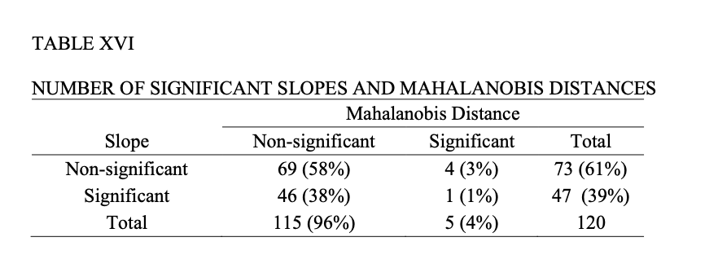
実験
57.5%の評価者は厳しさが安定していると分類され、42.5%の評価者が不安定であると分類された。
：安定
：不安定
Notes:
マハラノビス距離は、標本点と分布の間の尺度です。
マハラノビス距離の有意性は，臨界値7.815（χ2(3)，α＝0.05）との比較によって判定した．
傾きが有意でなく，マハラノビス距離も有意でない評価者は，重症度評価が安定していると判断し，傾きが有意またはマハラノビス距離が有意である評価者は，重症度評価が不安定であると判断した．
大多数の評価者（57.5％）は、試験サイクルを超えて安定したシビアリティレベルを維持しており、等化のために試験サイクルをリンクさせるには十分な評価者の可能性を示している。多くの評価者（46名）は、有意な傾きと有意でないマハラノビス距離を示し、重症度の体系的な変化を示した。
傾きとマハラノビス距離が有意でないという基準に基づいて、69名（57.5%）の評価者が安定していると分類され、51名（42.5%）の評価者が不安定であると分類されました。有意なマハラノビス距離の数は、予想されるタイプIエラー率（評価者の4％）と一致していますが、安定性を示した評価者の数（58％）と有意な変化を示した評価者の数（38％）は、偶然に予想される数を上回っています。
ICCが中程度の高さであることは，モデルが時間の経過とともに評価者の厳しい行動をより多くの割合で記述していることを示しており，安定または不安定の指定が評価者の行動のよく適合したモデルに基づいていることを示唆している．

Slide 8
結果
この研究では、比較的多くの評価者が時間による厳しさの偏りを見せた。
Notes:
本研究では、比較的多くの評価者が有意な傾斜を示したため、数サイクル前に記録されたかもしれないベンチマーク値ではなく、評価者を直近のパフォーマンスに固定することが最善であるかもしれません。これは、安定した評価者には影響しませんが、評価者の傾きが大きくなったり小さくなったりした場合には、結果が改善される可能性があります。この戦略を運用するにはさらなる研究が必要であり、各試験プログラムは厳しさの安定性に関する縦断的な分析を行うべきである。
将来の研究では、シナリオおよび基準の難易度 (または他の試験の要素) が時間の経過とともにどのように変化するか、またこれらの追加の要素が評価者の厳しさ、適合性、および尺度カテゴリの使用とどのように相互作用するかを調べることができます。
時間経過に伴う評価者の行動は評価されましたが、この評価内または他の評価における経験の特定の効果は、評価パターンに影響を与えた可能性がありますが、分析には含まれていません。今後の研究としては、評価者がある評価を初めて経験したときの評価者の厳しさや適合性をモデル化することや、評価者の過去の評価活動に関する調査やインタビューを行うことが必要です。
能力を示すものに関する評価者の考えは、時間の経過とともに変化する可能性があるため、定量的な測定と定性的な測定を組み合わせることが最善の方法であると考えられます。

Slide 9
今後の研究として
サイクルの長さ(今回の研究では1年)が異なる場合は異なる結果を示す可能性がある。
厳しさだけでなく、「正確さ」の違いにも焦点を当てるべきである
Notes:
・一貫性について
・時間依存で変化していく 独立でなく
アルファJIに分布をマルコフ連鎖

